Slide 1
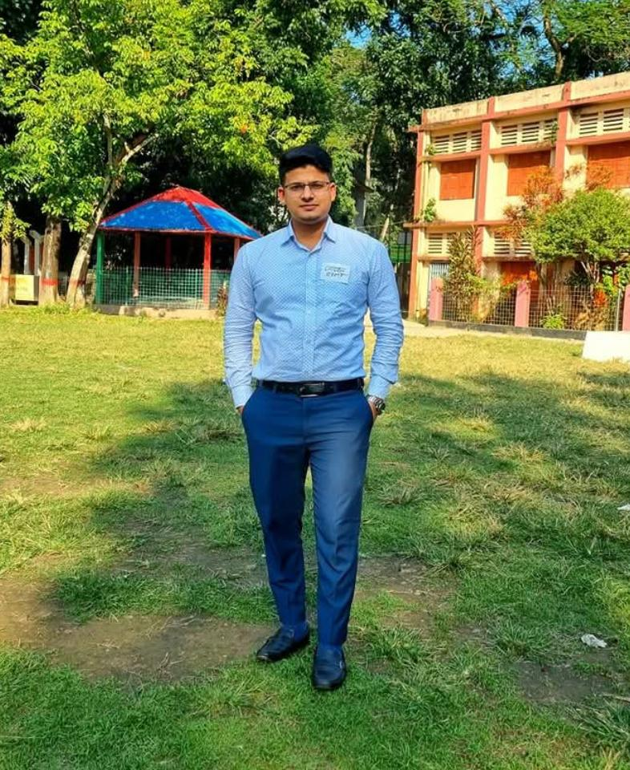
শিক্ষক পরিচিত
সোহেল সরকার
সহকারী শিক্ষক
(প্রি-প্রাইমারি ট্রেনিং)
১০৯ নং হাফিজপুর উত্তরপাড়া সরকারি প্রাথমিক বিদ্যালয়
মনোহরদী,নরসিংদী

Slide 2
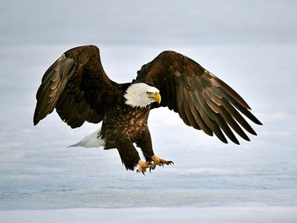
আজকের বর্ণ : ”ঈ”
ঈগল

